Slide 1
프로그래밍 언어론 3주차 [프로그래밍 언어 역사]

Slide 2
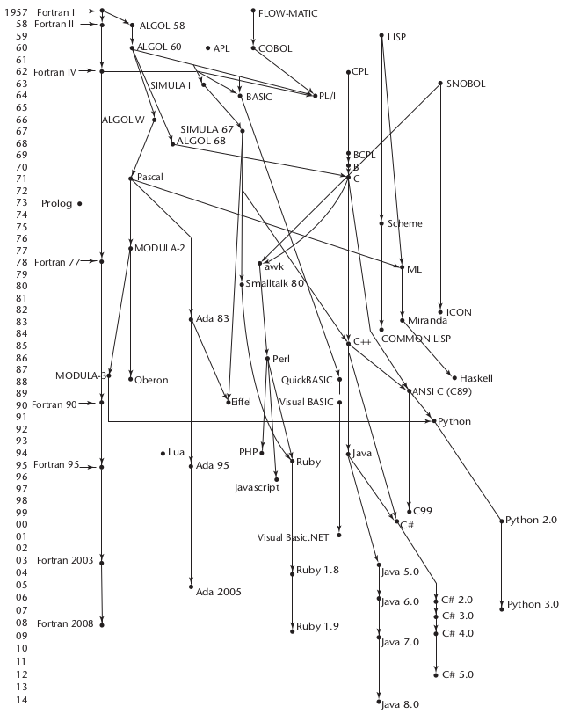
프로그래밍 언어 발전의 개요
각 언어의 특징점 및 타 언어에 준 영향의 관점

Slide 3
1950년대: 고급 프로그래밍 언어의 시작
FORTRAN(FORmula TRANslation)
과학응용 분야를 위한 효율성을 강조한 최초의 고급 언어
설계 목표 : 매우 빠르게 실행되는 코드를 생성함.
주요 기능: 배열(array), FOR 반복문, 분기 IF-문 등
COBOL(COmmon Business-Oriented Language)
사무용으로 설계된, 영어와 비슷한 구문을 갖는 명령형 언어
주요 기능: 레코드 구조, 프로그램의 실행부와 분리된 자료구조
다양한 출력 기능 등
LISP(List Processor)
리스트 자료구조와 함수 적용을 기반으로 함.
재귀호출(recursive call)이 매우 일반적임.
LISP와 후속 언어 Scheme은 인공지능 분야에서 많이 사용됨

Slide 4
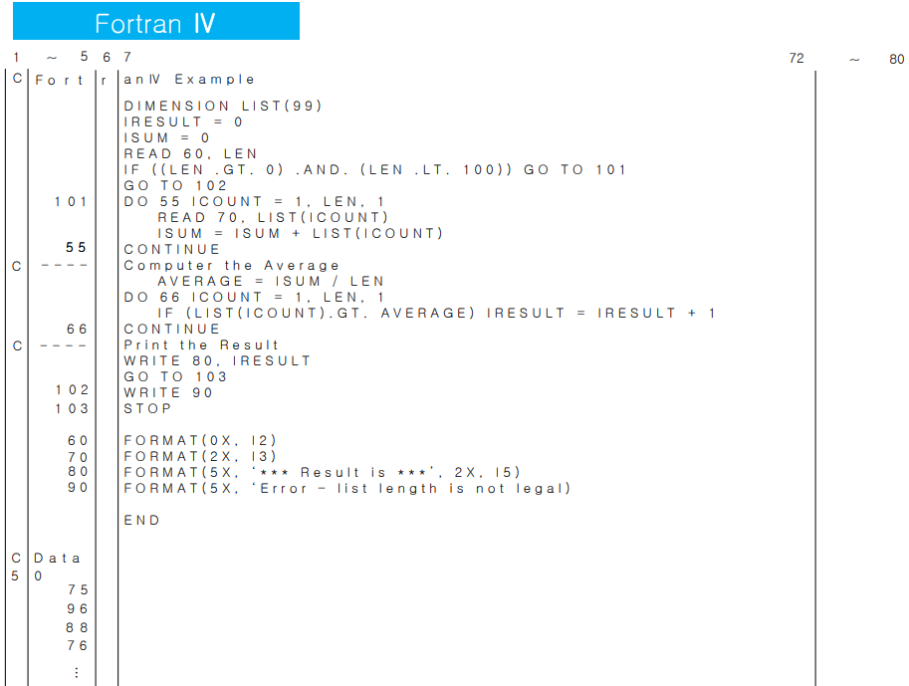

Slide 5
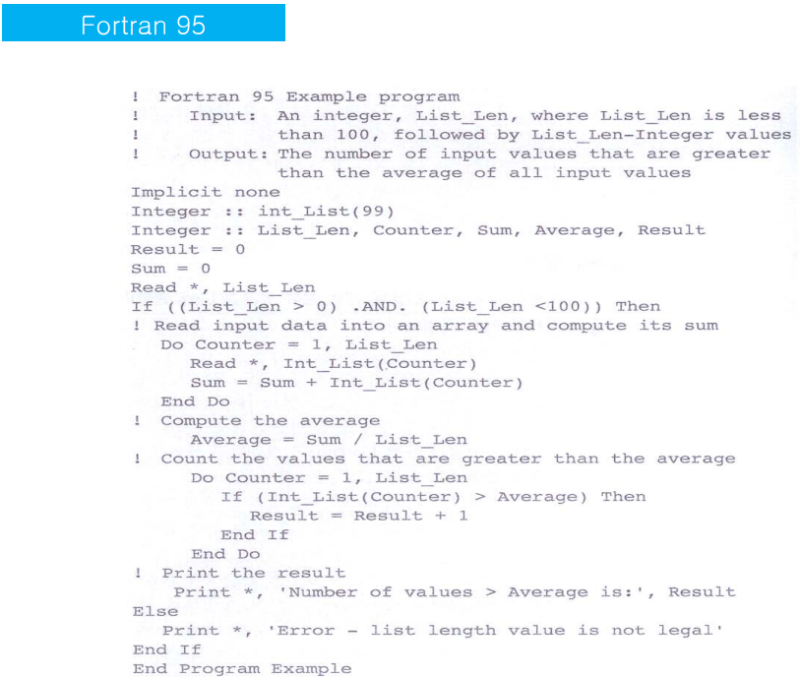

Slide 6
1960년대: 프로그래밍 언어의 다양성
Algol60/68
알고리즘을 기술하기 위한 강력한 범용 언어
Pascal, C, Modula-2, Ada 같은 현대의 명령형 언어에 영향을 줌.
주요 특징
직교성(Orthogonal) 소개
구조적 문장, begin-end 블록,
자유 양식(free format), 변수의 타입 선언,
재귀 호출, 값 전달 매개변수
Algol68
Algol60을 향상하여 더 표현력 있고 이론적으로 완전히 일관성 있는 구조를 생성하려고 함.

Slide 7
1960년대: 프로그래밍 언어의 다양성
PL/I
일반적이고 보편적인 언어, 즉 모든 언어를 통합하는 언어
FORTRAN, COBOL, Algol60의 가장 좋은 특징을 모두 결합
또한 병행성과 예외처리 기능 등을 추가
배우기도 어렵고 사용하는 데 오류가 발생이 많음.
너무 복잡해서 언어 기능들 사이에 예측할 수 없는 상호작용이 많음.
Simula-67
최초의 객체지향 언어로 모의실험(simulation)을 위해 설계됨
객체와 클래스 개념을 소개함으로써 공헌함.
BASIC
학습자가 사용하기 쉽고, 재미있게 배울 수 있을 것을 목표로 설계
최초의 시분할 방식으로 사용이 가능한 언어
단순한 언어로 PC로 이전되어 교육용 언어로 많이 사용됨
이후 마이크로소프트사에 의해 Visual Basic 형태로 발전됨.

Slide 8
1970년대: 단순성 및 새로운 언어의 추구
PASCAL
교육용 언어로 Algol의 아이디어를 작고, 단순하고, 효율적이고, 구조화된 언어로 세련되게 만듦.
대표적인 블록 구조 언어
C 언어
유닉스 운영체제 개발을 위해 개발된 시스템 프로그래밍 언어
기계에 대해 많은 접근을 제공하는 중급 언어(middle-level)
저급언어와 고급언어의 특징을 모두 가짐
모든 컴퓨터 시스템에서 사용할 수 있도록 설계된 언어

Slide 9
1970년대: 단순성 및 새로운 언어의 추구
Prolog
술어 논리를 사용하는 대표적인 논리 프로그래밍 언어
증명하는 것을 계산하는 것으로 간주함.
인공지능, 자연어 처리 등의 분야에서 많이 사용됨.
Scheme
더 형식적이고 람다 계산에 더 가깝게 설계된 향상된 LISP 버전
ML
Pascal과 가까운 구문을 가지고 다형 타입 검사 메커니즘을 제공하는 함수형 언어

Slide 10
1980년대: 추상 자료형과 객체지향
Ada
미 국방성(DoD)의 후원으로 개발된 영향력 있고 포괄적인 언어
당시 소개된 많은 언어들을 대신할 목적으로 개발
주요 기능
패키지(추상 자료형), 태스크(병행 프로그래밍 기능), 예외처리 등과 같은 새로운 기능을 포함
군용 소프트웨어 특히 항공분야의 소프트웨어 개발에 특화
Modula-2
범용 절차형 언어이면서 시스템 프로그래밍 언어로 개발
Pascal처럼 가능한 한 작고 단순한 언어로 설계
주요 기능
모듈(추상 자료형), 코루틴(부분적인 병행성)

Slide 11
1980년대: 추상 자료형과 객체지향
Smalltalk
순수한 객체지향 언어
Ruby, Objective-C, Java, Python, Scala 등의 언어에 영향을 줌
최초로 GUI를 제공하는 언어
C++
C 언어를 확장함 특히 C 언어의 구조체를 클래스 형태로 확장
C 언어의 효율성을 유지하면서도 객체지향 프로그래밍 가능
포인터와 같은 C 언어의 중요한 특징을 그대로 포함하고 있음.

Slide 12
1990년대: 인터넷 언어와 새로운 시도
Python
대화형 인터프리터 방식의 프로그래밍 언어
플랫폼 독립성, 객체지향, 동적 타입(dynamic type)
교육용 및 빅데이터를 비롯한 다양한 분야에서 응용되고 있음.
Java
인터넷 환경을 위한 객체지향 언어
웹 애플리케이션, 모바일 앱 개발 등에 가장 많이 사용하는 언어
플랫폼 독립성
컴파일된 바이트 코드가 JVM이 설치된 어느 플랫폼에서도 실행 가능
JavaScript
웹 브라우저 내에서 실행되는 클라이언트 프로그램에 주로 사용
Node.js와 같은 런타임 환경과 같이 서버 프로그래밍에도 사용

Slide 13
2000년대: 새로운 미래를 향하여
C#
Java를 모방한 마이크로소프트 버전
닷넷 프레임워크을 기반으로 함.
Scala
객체지향과 함수형 언어의 요소가 결합된 다중패러다임 언어
자바 바이트코드를 사용하기 때문에 JVM에서 실행 가능
Java 언어와 호환: 대부분의 자바 API를 그대로 사용 가능

